Slide 1
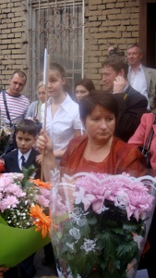
Виктория Васильевна на протяжении 10 лет является учителем-экспериментатором ГЭП «Построение образовательного пространства на основе деятельностного подхода». С 2009 года апробирует уроки технологии МИД.
Романовская В.В. активно использует информационные технологии на уроках и во внеурочной деятельности. Она одна из первых в начальной школе начала работать с интерактивной доской.
В настоящее время работает над созданием своего сайта в интернете для общения с родителями.
С 2006 года по настоящее время является руководителем студенческой практики педагогического колледжа №9 «Арбат».
Романовская В.В. проводит открытые уроки для студентов, дает консультации, оказывает будущим учителям методическую помощь, помогает в овладении педагогическим мастерством.

Slide 2
Виктория Васильевна активно участвует в научно-методической работе школы. Часто выступает с сообщениями, делится опытом работы с учителями ГОУ СОШ с углубленным изучением английского языка №1234 и коллегами Центрального округа.
В 2009 году в сборнике ОМЦ ЦОУО опубликован сценарий занятия «Королева Лампочка»
Романовская В.В. регулярно проводит открытые уроки по русскому языку, математике, литературному чтению для родителей, учителей ЦАО, воспитателей ДОУ; активно участвует в подготовке и проведении Дней открытых дверей, фестивалях педагогического мастерства.

Slide 3
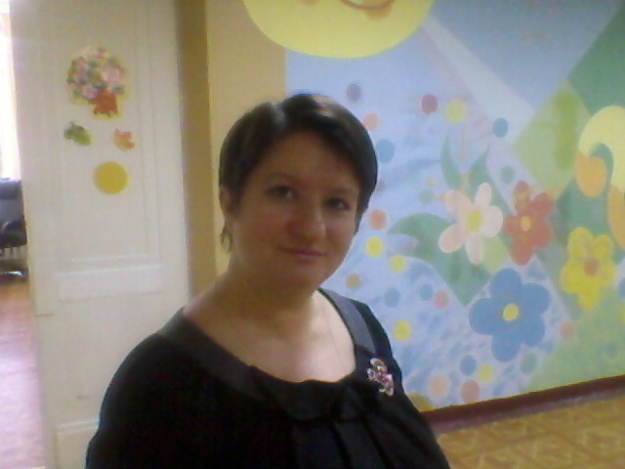
Виктория Васильевна неформально подходит к воспитательной внеклассной работе с учащимися, делая ее яркой и запоминающейся. Учащиеся под ее руководством регулярно принимают участие в ежегодных школьных, окружных и городских турах разнообразных конкурсов, олимпиад, интеллектуальных марафонов.
Ежегодно в школе проходит фестиваль «Театральная неделя», в спектаклях которой с удовольствием играют учащиеся Виктории Васильевны.
Виктория Васильевна сама пишет сценарии, ставит спектакли, сочиняет песни.

Slide 4
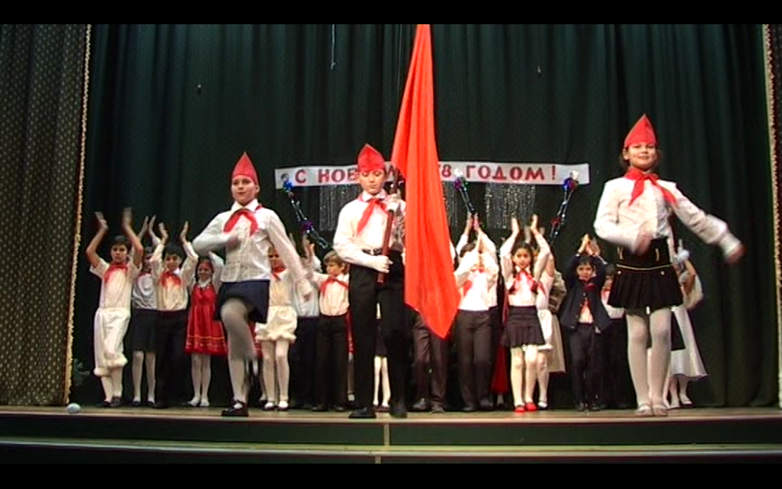
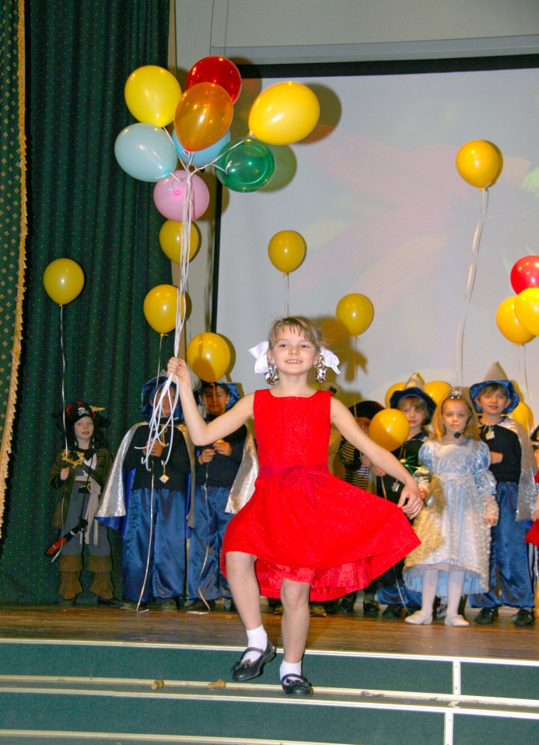
Спектакль 2010-2011 учебного года
«Цветик-семицветик»
Спектакль
2009-2010 учебного года
«Сказка среди бела дня»
В 2011-2012 учебном году Виктория Васильевна ставит спектакль, посвященный
75-летию студии Союзмультфильм «Кот Леопольд. Продолжение.»

